Slide 1

TÉCNICA LEGISLATIVA ENFOCADA EN ORDENAMIENTOS JURÍDICOS

Slide 2

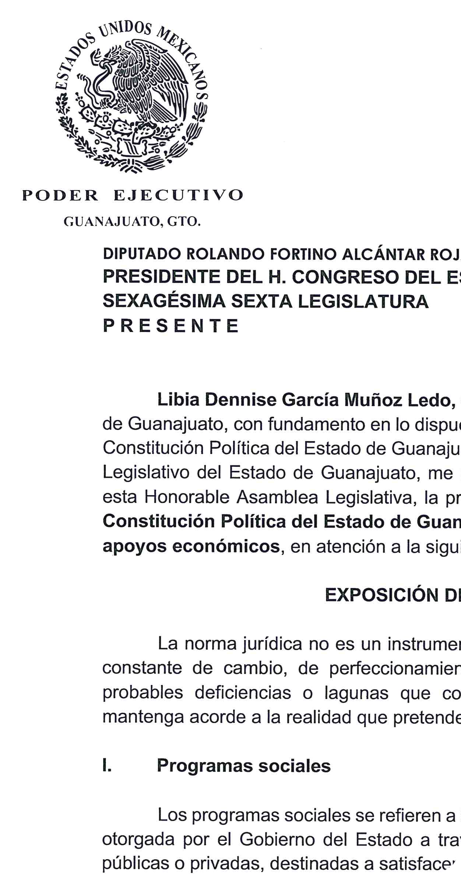
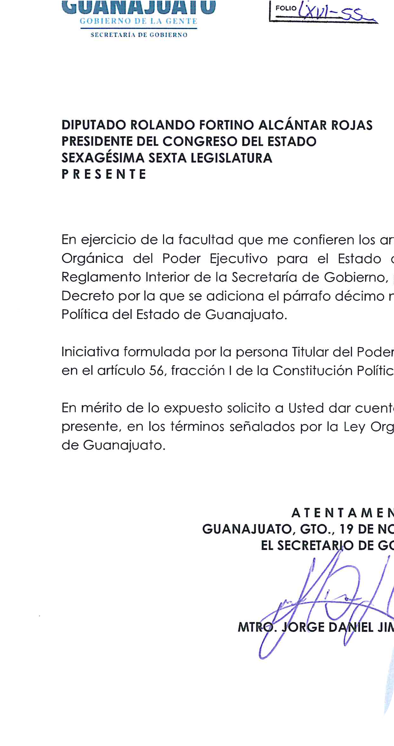
El Poder Ejecutivo dentro de sus facultades de iniciante de leyes o reformas a las ya existentes, se ha ocupado y preocupado de que tales preceptos jurídicos ajusten su elaboración a las reglas y normas técnicas, referidas principalmente a su contenido y a su forma.

Slide 3


Es importante resaltar la importancia que tiene la Técnica Legislativa, la que no se acota en la práctica parlamentaria, sino que se extiende a todo proceso que implique la elaboración de un precepto jurídico, de ahí que se debe cuidar que su elaboración se ajuste a reglas claras y específicas que permitan ser entendidas por todos, esto es tanto por quienes integran la Administración Pública Estatal, como por la ciudadanía en general.

Slide 4

La técnica nos permite llevar a cabo esta tarea, entendiendo esta como el conjunto de reglas a las que se sujeta la elaboración y adecuada redacción de las leyes y disposiciones normativas que proponen a efecto de que cumplan con el principio de seguridad jurídica y aspectos generales de derecho.

Slide 5

Contar con disposiciones jurídicas claras permite mejorar el manejo de la Administración Pública. De ahí, la necesidad de identificar y establecer reglas o directrices que orienten y optimicen el trabajo de elaboración y revisión de los proyectos normativos.

Slide 6

El objetivo de esta plática es abordar reglas claras para elaborar proyectos de iniciativas de ley y decretos, estableciendo la forma y estructura de su contenido. Abordaremos:
Estructura Lógico–Sistemática de las Disposiciones Normativas.
Lenguaje Normativo.
Escritura de Textos Normativos.
Referencias, Modificaciones y Abrogación.
Conceptos de lenguaje incluyente

Slide 7







TÉCNICA NORMATIVA INTERNA
Es la que hace referencia al contenido total y formal del proyecto, con una estructura técnica que logre coherencia, claridad y orden.
Lineamientos como son su agrupamiento temático en Títulos, Capítulos, así como la división en artículos, secciones y capítulos.
Estructura
Evitar que el proyecto se vea afectado por incoherencias normativas como contradicciones, lagunas y redundancias.
Aplicación de lógica normativa
Sintaxis Ortografía
Estilo
Redacción del Proyecto

Slide 8













ETAPA PRE-LEGISLATIVA
Construcción de argumentos y político-jurídicos y razones socio-económicas que
Formulación de los fines y objetivos que den legitimidad a
Investigación y descripción de insumos de trabajo necesarios
OBJETIVOS
justifiquen la emisión
la emisión
para la elaboración del texto normativo

Slide 9
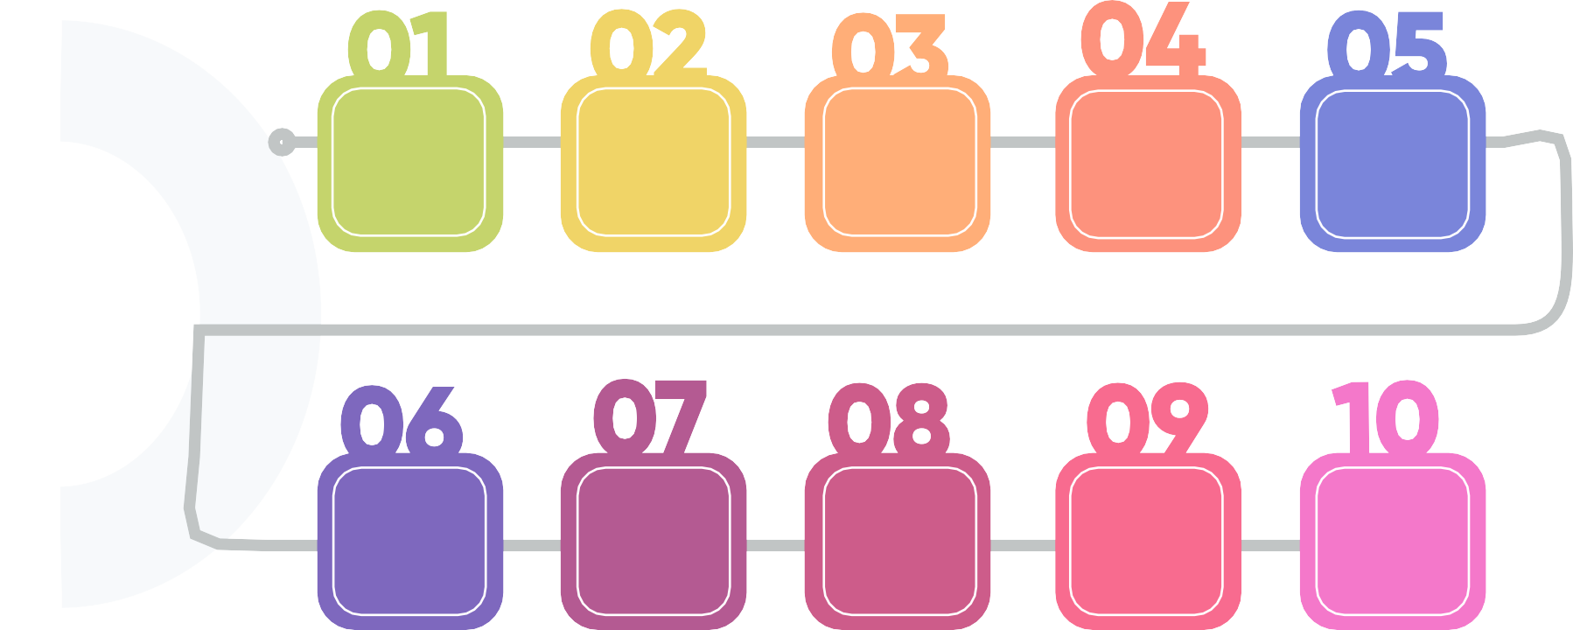
CUESTIONES A CONSIDERAR:
Conocer las motivaciones que originan el interés jurídico
Plantear correctamente el problema
Identificar y describir
el contexto
Determinar la importancia y necesidad
Plantear los objetivos
Precisar supuestos en que se ejecutará la disposición normativa
Definir estrategias de negociación con los actores relevantes para la aprobación del Reglamento
Analizar las alternativas de regulación para determinar si el reglamento es lo más adecuado
Precisar los aspectos a regular
Analizar quien es competente para actuar

Slide 10


ESTRUCTURA LÓGICO-SISTEMÁTICA DE LAS DISPOSICIONES NORMATIVAS

Slide 11


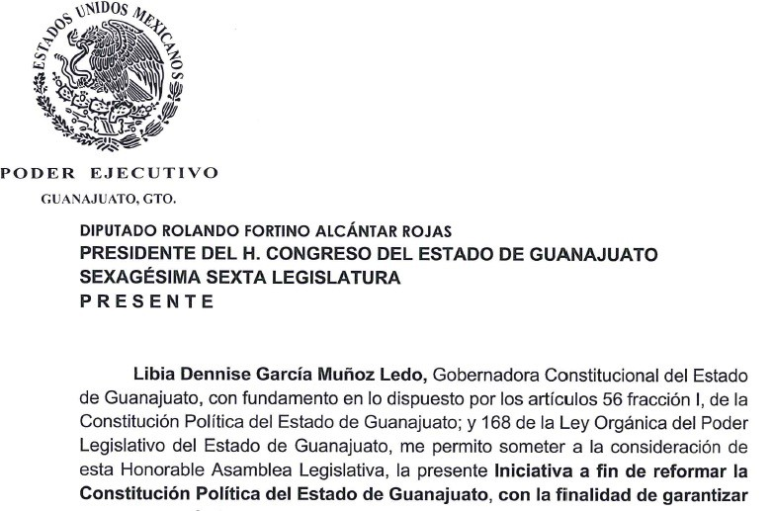
Describe los elementos para la elaboración de decretos normativos.
Las iniciativas de ley y decretos, se conforman de los siguientes elementos:
denominación del órgano a quien va dirigido;
quien suscribe;
fundamento legal y constitucional; y d)referencia del ordenamiento a modificar:

Slide 12

El texto de la exposición de motivos en las iniciativas debe contener las razones y los motivos generales y particulares que justifican la acción que se intenta y que asisten a quien promueve o emite el texto normativo,
1. Anuncio breve sobre el contenido de la propuesta
EXPOSICIÓN DE MOTIVOS
la norma jurídica no es un instrumento estático, permanece en un procesos cosntante de cambio, de perfeccionamiento, para resolver, por una parte, las probables deficiencias o lagunas que contenga y para que su contenido se mantenga acorde a la realidad

Slide 13


Antecedentes
Inicio de los planteamientos con los argumentos históricos o hechos recientes que han provocado una situación de deterioro social.
Argumentación
Planteamiento del problema. Se profundiza sobre las causas actuales que originan el problema, aclarando y clasificando los diferentes efectos, o bien el motivo para la expedición del texto normativo.
Diagnóstico de la realidad social. Se ofrece una serie de datos que demuestran lo planteado en el análisis de la problemática.

Slide 14




c) Propuesta de solución. Después de señalar cuál es el defecto del texto normativo vigente, se analiza una o varias alternativas de solución y se destaca la alternativa que se considera idónea a juicio del iniciante.
Propuesta de redacción. Se explica la redacción propuesta y los beneficios que traería.
Conclusión. Se ofrece una síntesis de los argumentos.
f) Fórmula de cierre.

Slide 15


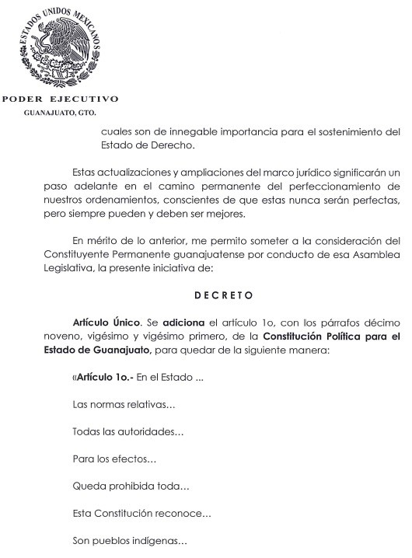
g) Decreto:
Artículo Explicativo; Denominación del texto normativo; Disposiciones normativas; Disposiciones Transitorias; La indicación del lugar y la fecha en donde se produce el instrumento; El nombre, cargo y firma quien promueve o emiten el texto normativo

Slide 16

CONSEJOS PARA LA INVESTIGACIÓN
De ser necesario, utilizar el derecho comparado
Compilar los
01
04 existen sobre la
antecedentes que
materia
Prever los posibles conflictos de redacción
del ordenamiento 02
(antinomias o colisión de
normas)
06 que existen
Analizar las reglas
03
06
Monitorear la opinión de organizaciones públicas
y privadas
Realizar un análisis comparado a nivel municipal y estatal

Slide 17
ETAPA LEGISLATIVA
Diseñar los procesos con garantía de aplicación de la norma
Redactar el texto normativo que se crea o modifica, con lenguaje asequible al ciudadano e incluyente
Trabajar el texto
en documento de Word
Llevar a cabo el cabildeo y estrategias para “amarrar“ políticamente la norma
Realizar un
análisis costo-beneficio
Prever que el
texto sea comprensible
Elaborar la Exposición de Motivos

Slide 18
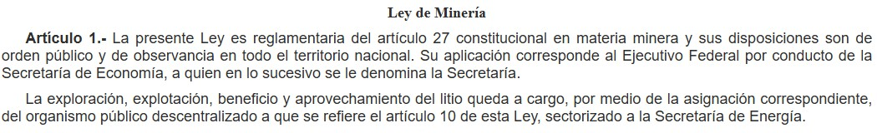
DENOMINACIÓN DEL TEXTO NORMATIVO
La denominación de las disposiciones normativas debe ser breve, concreta y referir la materia tratada por el acto.
Basta con que indique:
Categoría Normativa.
Materia del ordenamiento.

Slide 19

ARTÍCULO EXPLICATIVO
Se debe indicar expresamente que se expide o se modifican disposiciones normativas.
El artículo explicativo es aquel en el cual se detalla la expedición o las modificaciones contenidas en el decreto normativo, esto es, se da una exposición detallada del contenido del Decreto.
Algunos autores lo denominan como «fórmulas temáticas», señalando que a través de estas se describe el propósito del decreto, esto es reformar, derogar, etc.

Slide 20

DIVISIONES DEL TEXTO NORMATIVO
La correcta división del texto normativo, tiene importancia no solo para la correcta visualización y comprensión del texto, sino también para efectos de su aplicación e interpretación.
Es el campo de división de los códigos y leyes, cuando éstos son de gran extensión, se escriben con mayúsculas, seguido del ordinal correspondiente con letra
Libro
Sirven para identificar y dividir las partes principales y generales del texto normativo en razón de la materia que regulan. Se escriben con mayúsculas, seguidos del ordinal que le corresponda con letra e inmediatamente con la denominación concreta de la materia.
Título

Slide 21
DIVISIONES DEL TEXTO NORMATIVO
Se escriben con letra mayúscula la inicial y números romanos seguidos de su denominación, mismo que se escribe con inicial mayúscula y las demás palabras con minúscula.
Capítulos
Son subconjuntos que dividen los capítulos y que se identifican, en primer lugar, con número ordinal en femenino mismo que se escribe con inicial mayúscula y las demás palabras con minúscula, seguido del nombre de la materia que la sección regula.
Sección

Slide 22

Es la división básica del texto, contiene la hipótesis normativa elemental, conceptual y reguladora. La redacción debe ser lo más breve posible, procurándose en la redacción que cada artículo contemple un tema, cada párrafo un enunciado, y cada enunciado, una idea.
Artículo
Se individualizan escribiendo la palabra completa «Artículo» con mayúscula inicial cardinal y numerados con número arábigo progresivo que se cierra con un punto. Los artículos deben llevar un epígrafe.

Slide 23
Fracciones
Enumerar atribuciones, obligaciones, facultades, requisitos
Señalado por una letra, debe exponer claramente los enunciados
Artículo
Incisos
Párrafos
Unidad funcional secundaria Es necesario cuando el artículo que se esta redactando es muy largo

Slide 24
EPÍGRAFE
El epígrafe es una breve referencia al contenido del artículo ubicada al principio del mismo, con el objeto de que quien está consultando el texto de la ley sepa rápidamente de que trata cada artículo. Debe estar ubicado en un lugar visible y escrito en algún tipo de letra destacada.
En el caso de adiciones, la numeración originaria queda firme y se hace progresiva, pero no continua. La composición se realizará con las letras, «A», «B», etc.

Slide 25


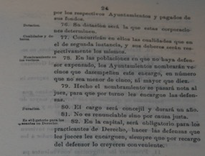
Periódico Oficial del
Siglo XIX que incorpora epigrafiado en un ordenamiento legal

Slide 26
DIVISIONES DEL TEXTO NORMATIVO
Es la división interna de la fracción. Sirve para establecer varias categorías de los supuestos normativos; y a su vez se divide en Subinciso.
Inciso
Contiene una serie de datos técnicos, enumeraciones, sinopsis y similares. Se puede aplicar un tipo de cuadro estadístico o de representación numérica que permite interaccionar las variables encerradas o el cruce de datos, valores, factores o porcentajes relacionados en columnas de formato vertical u horizontal.
Tabla

Slide 27
DIVISIONES DEL TEXTO NORMATIVO
Es una forma de presentación del texto del artículo poco empleada, pero cuya utilidad permite destacar el número extenso de casos o supuestos de realización que conforman un conjunto.
Relación o lista
Sirve para dividir el planteamiento general del artículo en dos o más partes esenciales que separen conceptualmente la ordenación de materias similares
Base

Slide 28
HOMOGENEIDAD DEL TEXTO NORMATIVO
La materia de las disposiciones contenidas en el decreto normativo debe ser
homogénea: Evitar disposiciones concernientes a materias ajenas a aquella del texto en su conjunto. Si es ineludible incluir disposiciones de este tipo, las mismas deben estar agrupadas en una nueva división.
La división de las disposiciones debe ajustarse a criterios de homogeneidad interna.

Slide 29
SECUENCIA DE LAS DISPOSICIONES NORMATIVAS
1. El orden de las disposiciones normativas debe observar la siguiente secuencia:
a. Parte introductoria. Contiene las «Disposiciones Generales», como son las relativas a:
Objeto y finalidad del texto normativo, así como los principios generales;
Ámbito de aplicación (que contempla las personas destinatarias de las disposiciones normativas, materias disciplinadas, límites eventuales de eficacia de las normas, entre otros); y
Glosario de términos.

Slide 30
Parte principal. Contiene las disposiciones substanciales que especifican las posiciones jurídicas, como las competencias, los poderes, los derechos, etc.; reglas de conductas, como obligaciones, prohibiciones, permisos, las disposiciones orgánicas, disposiciones procedimentales y las sanciones.
Parte final. Será necesaria cuando se tengan disposiciones complementarias, que regulen aspectos para instrumentar la disposición normativa; y
Disposiciones transitorias. Contiene disposiciones relativas al inicio de vigencia del texto, límites eventuales de eficacia de las normas, excepciones a la aplicación de textos normativos, y disposiciones abrogatorias o derogatorias.

Slide 31
SUSCRIPCIÓN DE DOCUMENTOS NORMATIVOS
Los documentos normativos deben contar con la firma autógrafa.
En términos de lo dispuesto por los artículos 79 de la Constitución Política Local y 9 de la Ley Orgánica del Poder, las leyes, para su debida eficacia, deben ser son promulgados por quien sea titular del Gobierno del Estado y refrendados por quien sea titular de la Secretaría de Gobierno o por quien haga sus veces; y para el resto de documentos normativos
—decretos, reglamentos y demás disposiciones de carácter general—deberán contar además del refrendo quien sea titular de la Secretaría de Gobierno, con la de quienes sean titulares de la Secretarías del ramo al que el asunto corresponda

Slide 32
LENGUAJE NORMATIVO
CARACTERÍSTICAS DE LOS ENUNCIADOS
Las frases deben ser breves, concisas y simples. Se debe reducir a lo estrictamente necesario el número de oraciones contenidas en una frase. La estructura básica de la oración se compone de sujeto, verbo y complemento.
«ARTÍCULO 4. El Tribunal tendrá su residencia en la capital del Estado y podrá, por acuerdo del Pleno, celebrar sesiones fuera de su residencia oficial»

Slide 33
La oración principal debe preceder a las oraciones subordinadas. EJEMPLO DONDE LA ORACIÓN PRINCIPAL (LA RELATIVA A QUE ES UN ORGANISMO PÚBLICO) PRECEDE A LAS DEMÁS (LAS FUNCIONES DE LA UNIVERSIDAD):
«ARTÍCULO 3. La Universidad de Guanajuato es un organismo público autónomo, con personalidad jurídica y patrimonio propio. Por ello, tiene la facultad y la responsabilidad de gobernarse a sí misma; realizar sus fines de educar, investigar y difundir la cultura.»

Slide 34

Cada término que se emplee se utilice con el mismo sentido en todos los enunciados en que se aplique.
Las disposiciones normativas deben ser redactadas de forma tal que resulten identificados los sujetos activos y pasivos.

Slide 35

USO DE LOS VERBOS, TIEMPOS Y MODOS
En la formulación de las disposiciones normativas se usan los verbos en tiempo presente y modo indicativo.
EJEMPLO DONDE LOS VERBOS (ES Y TIENE) SON UTILIZADOS EN EL PRESENTE INDICATIVO:
«ARTÍCULO 3. La Universidad de Guanajuato es un organismo público autónomo, con personalidad jurídica y patrimonio propio. Por ello, tiene la facultad y la responsabilidad de gobernarse a sí misma; realizar sus fines de educar, investigar y difundir la cultura.»

Slide 36

En los casos en que al utilizar verbos con funciones ambiguas, como deber, poder o prohibir, surja duda sobre el carácter imperativo o facultativo de la disposición normativa, deben ser reemplazarlos por otros verbos o expresiones.
Se debe evitar la forma pasiva de los verbos.

Slide 37

EN ESTE CASO SE PUDO REDACTAR ASÍ:
EJEMPLO DONDE NO SE CUMPLE LA REGLA:
ARTÍCULO 234. La
interposición del recurso suspenderá la ejecución del acto o resolución impugnado, siempre y cuando:
IV. No se ocasionen daños o perjuicios a terceros, a menos que se garanticen éstos para el caso de no obtener resolución favorable;»
(…)
IV. Se garanticen los daños ocasionados con la suspensión para el caso de obtener resolución desfavorable.»

Slide 38
CONJUNCIONES
El vocablo «y» queda reservado a las conjunciones copulativas
—cuando todos los elementos correlacionados se verifican—.
Para expresar una relación disyuntiva inclusiva —aquella donde se puede optar por alguna o varias de las opciones— se usa el vocablo «o» colocado entre dos términos; no utilizar en estos casos la expresión
«y/o».
Para expresar una relación disyuntiva excluyente —cuando necesariamente se tiene que optar por una de las opciones—, también se usa el vocablo «o», salvo que tal relación no resulte evidente a partir de la cuestión regulada, entonces se debe hacer uso de una perífrasis.
•
Si el uso de la palabra «o» es equívoco, se usan funciones más amplias, aunque poco elegantes, para expresar la relación disyuntiva a efecto de resolver la ambigüedad.

Slide 39
CUANDO SE EMPLEE LA EXPRESIÓN CONDICIONAL «SI» Y LA CONSECUENCIA DERIVE DE UNA SOLA CAUSA Y NO DE OTRA, SE DEBE USAR LA FÓRMULA «SÓLO SI F, ENTONCES G» O EXPRESIONES EQUIVALENTES.
EJEMPLO DONDE SI PUEDE SER UTILIZADA LA FÓRMULA «SÓLO SI F, ENTONCES G»:
ARTÍCULO 35. Si el último día del plazo o la fecha determinada son inhábiles o las oficinas ante las que se vaya a hacer el trámite permanecen cerradas durante el horario normal de
PODRÍA REDACTARSE:
ARTÍCULO 35. Sólo si el último día del plazo o la fecha determinada son inhábiles o las oficinas ante las que se vaya a hacer el trámite permanecen cerradas durante el horario normal de labores, entonces se prorrogará el plazo hasta el siguiente día hábil».
labores, se prorrogará el plazo hasta el
siguiente día hábil.

Slide 40

CARÁCTER TAXATIVO O EJEMPLIFICATIVO, ACUMULATIVO O ALTERNATIVO DE LAS ENUMERACIONES
En el uso de una enumeración, se debe expresar claramente el carácter taxativo —limitado, reducido— o ejemplificativo, o bien el carácter acumulativo —necesariamente todos los supuestos— o alternativo —posibilidad de elegir entre las opciones— de la misma.

Slide 41
ENUNCIADOS CARENTES DE SIGNIFICADO NORMATIVO
Deben evitarse enunciados carentes de significado normativo, tales como: recomendaciones, expresiones de deseo, propósitos, intenciones, motivaciones, previsiones, auspicios y similares.
TÉRMINOS JURÍDICOS O TÉCNICOS
Los términos atinentes al lenguaje jurídico o a uno técnico deben ser empleados de modo apropiado, teniendo en cuenta el significado que se les asigna en la ciencia o técnica que le concierne.

Slide 42
TÉRMINO CON UN SIGNIFICADO DIVERSO EN EL LENGUAJE JURÍDICO Y EN EL USO COMÚN
Si un término técnico-jurídico tiene un significado diverso al del lenguaje de uso común, se debe definir.
TÉRMINOS
En caso que un término no tenga un significado claro y unívoco o bien aparezca empleado en una acepción no correspondiente a la más habitual, ya sea del lenguaje común, del jurídico o del técnico, se debe indicar mediante el uso de definiciones cual es el significado que se debe atribuir a dicho término en el texto en cuestión.

Slide 43


HOMOGENEIDAD TERMINOLÓGICA
Se utiliza iguales términos para iguales conceptos en los enunciados de un mismo texto. Esto rige también con relación a textos afines —en particular aquellos que regulan la misma materia o bien sean modificados e integrados por el texto en cuestión—.
Código Nacional de
Artículo 160. Los documentos que consten en un idioma extranjero o en cualquier lengua o dialecto, deberán ser
Artícu_{P}l_{r}o_{oce}4_{d}5_{im}. _{ie}Id_{nt}i_{o}o_{s}m_{Pe}a_{na}L_{le}o_{s}s actos
procesales deberán realizarse en idioma español.
Cuando las personas…
traducidos en idioma español castellano. Para tal efecto,…

Slide 44
CUANDO SE MODIFICAN O SE HACE REFERENCIA A CONCEPTOS SUPERADOS EN LA TERMINOLOGÍA, SE DEBE FORMULAR LAS DISPOSICIONES ANTERIORES EN TÉRMINOS ACTUALES.
Se utiliza un término diferente para un mismo significado, en el primer artículo se habla de «procedimiento administrativo disciplinario» y en el segundo de
«procedimiento de responsabilidad administrativa»
Artículo 47.- El procedimiento de responsabilidad administrativa se iniciará por queja o denuncia, o de oficio cuando la autoridad competente, de conformidad con lo dispuesto en ésta y otras leyes, reglamentos o disposiciones aplicables, tenga conocimiento de hechos u omisiones que puedan constituir responsabilidad administrativa.
Artículo 52.- Los sujetos obligados podrán repetir de sus servidores públicos el pago de la indemnización cubierta a los particulares cuando, previa sustanciación del procedimiento administrativo disciplinario previsto en la Ley de Responsabilidades de los Servidores Públicos del Estado de Guanajuato, se determine su responsabilidad.

Slide 45

TÉRMINOS EXTRANJEROS Y NEOLOGISMOS
Se debe evitar el uso de términos extranjeros, salvo que hayan entrado en el uso corriente de la lengua nacional, o de neologismos. Si fuese imprescindible su uso, incluir una definición.
La palabra extranjera asumida por la
lengua nacional declinaciones, salvo
no admite los casos ya
incorporados al uso corriente.

Slide 46
REPETICIÓN DE TÉRMINOS
Cada división de la disposición normativa es una unidad autónoma. La repetición de los términos de inciso en inciso o de artículo en artículo, así como también el uso de referencias normativas completas, son útiles y a menudo necesarias para la comprensión del texto, así como para su compatibilidad con modificaciones sucesivas y con el uso de sistemas informáticos.
En el presente artículo no se debió hacer la remisión a los artículos anteriores, sino describir los tipos de suspensiones, pues artículos anteriores son desde el 1 hasta el 271
ARTÍCULO 272. La suspensión otorgada conforme a los artículos anteriores, quedará sin efectos si el tercero da, a su vez, caución suficiente para restituir las cosas al estado que guardaban antes de la violación y pagar los daños y perjuicios que sobrevengan al actor, en el caso de que éste obtenga sentencia favorable».

Slide 47
USO DE SIGLAS Y ACRÓNIMOS
Cuando en las disposiciones normativas sea preciso repetir varias veces una palabra, se emplea una sigla, que es la formada por las letras iniciales de los términos que integran una denominación compleja y se escribe con letras mayúsculas sin puntos.
Acrónimo es el término formado por la unión de elementos de dos o más palabras, o bien, la sigla que se pronuncia como una palabra. La construcción del acrónimo inicia con letra mayúscula seguida de minúsculas y sin acentuar.

Slide 48
ESCRITURA DE LAS LETRAS MAYÚSCULAS
Se escribirán en su letra inicial con mayúscula: los apellidos, títulos, nombres de organismos, instituciones, países, órganos individuales, nombres de programas, planes y zonas. En el caso de las mayúsculas iniciales, su uso se rige por la posición que ocupa la palabra. Su uso no exime de usar el tilde cuando así lo exijan las reglas de acentuación.

Slide 49
ESCRITURA DE LOS NÚMEROS EN GENERAL
1.En el uso de números arábigos o letras se observarán los siguientes criterios:
a.Con letra: Plazos y términos.
«Artículo 17. En caso de duda sobre la autenticidad de una firma, sea autógrafa o electrónica, la autoridad deberá llamar al interesado, dándole un plazo de tres días, para que en su presencia ratifique la firma y el contenido de la promoción. Si el interesado negare la firma o el contenido del escrito, se rehusare a contestar o no compareciere, se tendrá por no presentada la promoción.»

Slide 50
FÓRMULAS QUE IMPLIQUEN FRACCIONES.
EJEMPLO:
Artículo 48. La sanción prevista en la fracción V del artículo 42 de esta Ley, será decretada por las dos terceras partes del Pleno a propuesta de la Mesa Directiva.

Slide 51
Hora.
Art. 20. Son personas físicas los individuos de la especie humana, desde que nacen hasta que mueren. Se reputa nacido el feto que, desprendido enteramente del seno materno, vive veinticuatro horas o es presentado vivo al Registro Civil.

Slide 52
1.Se usan en los casos y con el significado que se especifica:
SIGNOS DE PUNTUACIÓN Y OTROS SIGNOS DE USO COMÚN
a. El punto (.): se utiliza después del número que señala un inciso;
b. Los dos puntos (:): se utilizan después de la parte introductoria de una modificación textual o de una secuencia de divisiones internas del inciso;
c. Las comillas españolas (“ “ o « »): se utilizan para contener reproducciones de otros textos normativos, fórmulas y modificaciones textuales o para señalar la voz o expresión que tenga un

Slide 53
Ley Orgánica del Poder Judicial de la Federación
Constitución Política de los Estados Unidos Mexicanos
Constitución Política de los Estados Unidos Mexicanos
Artículo 97. Las Magistradas y…
Presidente: “¿Protestáis desempeñar leal y patrióticamente el cargo de Ministro de la Suprema Corte de Justicia de la Nación que se os ha conferido y guardar y hacer guardar la Constitución Política de los Estados Unidos Mexicanos y las leyes que de ella emanen, mirando en todo por el bien y prosperidad de la Unión?”
Ministro: “Sí protesto”
Presidente: “Si no lo hiciereis así, la Nación os lo demande”.
Artículo 221.
La protesta a que se refiere este capítulo se prestará en los términos siguientes: ¿Protestáis desempeñar leal y patrióticamente el cargo de (el que se confiera al interesado) que se os haya conferido; guardar y hacer guardar la Constitución Política de los Estados Unidos Mexicanos y las leyes que de ella emanen, mirando en todo por el bien y prosperidad de la Unión? El o la interesada responderá: Sí protesto. La autoridad que tome la protesta añadirá: Si no lo hicieres así, la Nación os lo demande.

Slide 54
Cuando coincidan punto y comillas al final de párrafo, se aplican estos criterios:
Si la cita es de un párrafo completo, el punto irá antes de las comillas (.»)
Si la cita se realiza una vez que se inicia el párrafo, el punto irá después de las comillas de cierre (».)

Slide 55


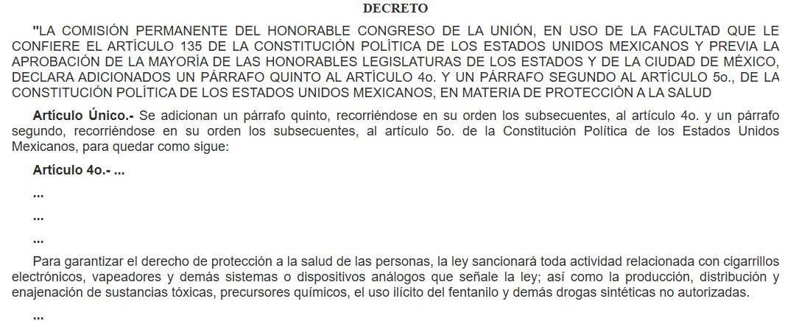
EL USO DE LOS PUNTOS SUSPENSIVOS EN LAS MODIFICACIONES A TEXTOS NORMATIVOS CUYAS DISPOSICIONES NORMATIVAS QUEDEN INTOCADAS

Slide 56
MODIFICACIONES
Por práctica y técnica normativa, las modificaciones a disposiciones normativas se hacen de manera explícita y textual, con el uso de las siguientes formulas: reforma, adición y derogación.
Reforma
Consiste en agregar, corregir o eliminar el contenido de alguna disposición normativa a efecto de reformular su sentido o alcances.
Adición
Es la incorporación de contenidos a una disposición normativa, con la finalidad de complementar su sentido o alcances.

Slide 57
PERSPECTIVA DE GÉNERO Y LENGUAJE INCLUYENTE
Para la redacción de proyectos normativos se debe tomar en cuenta:
Incorporar en los documentos normativos, la igualdad de género y el enfoque de derechos humanos
Que los instrumentos normativos cumplan con la legislación y los tratados internacionales en materia de igualdad de género.
Que los instrumentos normativos estén orientados a alcanzar la igualdad sustantiva.

Slide 58
Utilizar un lenguaje igualitario y no excluyente permite visibilizar a las mujeres, rompiendo con estereotipos y prejuicios sexistas; por todo ello, es necesario modificar el enfoque androcéntrico de las expresiones, nombrando correctamente a mujeres y hombres, no redactando los proyectos utilizando el masculino universal.
No utilizar términos abstractos al hablar de las personas trabajadoras.

